Slide 1


Slide 2


Slide 3

IT Pro
Arquitetura Orientada a Eventos e CDC
com Azure Event Hub e Debezium
Yuri Camargo

Slide 4

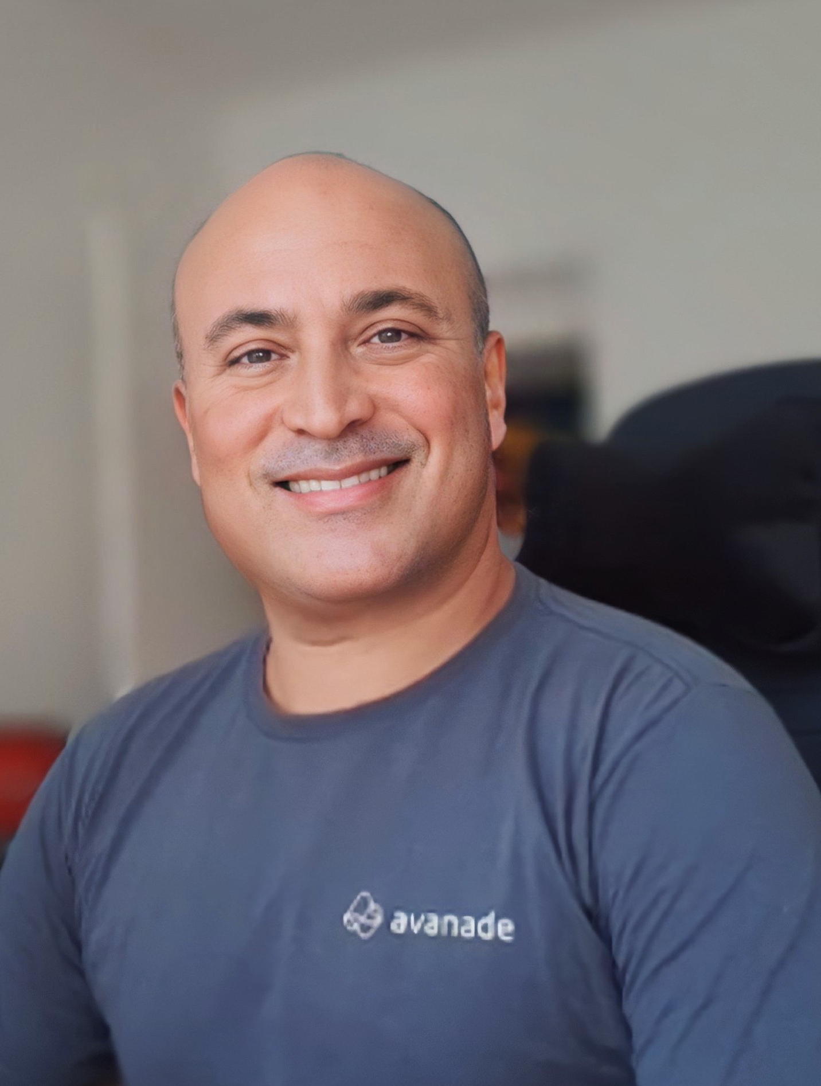






Yuri Camargo
Yuri Camargo é um profissional com mais 30 anos de experiência na área de TI. Atualmente é um arquiteto membro do CoE (Center of Excellence) global de Azure da Avanade, atuando, principalmente, com projetos de modernização de aplicações e migração para nuvem usando arquiteturas orientadas a eventos.
www.linkedin.com/in/ycamargo
@ycamargo.br
www.youtube.com/channel/UCx-l6jFfPboTgSX_ikM0CsQ
@YuriCamargoBR
github.com/ycamargo
ycamargo.br@gmail.com
yuri.camargo@avanade.com

Slide 5

01 – Arquitetura Orientada a Eventos
02 – CDC – Change Data Capture
03 – Arquitetura da Demo
04 – Demo

Slide 6
01 – Arquitetura Orientada a Eventos
02 – CDC – Change Data Capture
03 – Arquitetura da Demo
04 – Demo

Slide 7

Arquitetura Orientada a Eventos
Arquitetura Orientada a Eventos (ou Event-driven architecture - EDA) é um paradigma de arquitetura de software que promove a produção, detecção, consumo e reação a eventos.
Um evento pode ser definido como “uma mudança significativa de estado". Por exemplo, quando um consumidor compra um carro, o estado do carro muda de “à venda" para “vendido". A arquitetura do sistema de uma loja de veículos pode tratar essa mudança de estado como um evento que a ocorrência pode ser informada para outras aplicações. De uma perspectiva formal, o quê é produzido, publicado, propagado, detectado ou consumido é uma mensagem (tipicamente assíncrona) chamada de notificação de evento, e não o evento em si, que é a mudança de estado que disparou a emissão da mensagem. Eventos não viajam, eles simplesmente ocorrem. Entretanto, o termo evento é usualmente utilizado metonimicamente para referenciar a mensagem de notificação em si, o quê gerar alguma confusão. Isto ocorre porque as Arquiteturas Orientadas a Eventos costumam ser projetados sobre arquiteturas baseadas em mensagens, aonde o padrão de comunicação requer que uma das entradas sejam somente texto, a mensagem, para diferenciar como cada comunicação deve ser tratada.
Este padrão (ou estilo) arquitetural pode ser aplicado pelo desenho e implementação de aplicações e sistemas que transmitem eventos entre serviços e componentes de software com baixíssimo acoplamento. Um sistema orientado a eventos tipicamente consiste de emissores de eventos (ou agentes), consumidores de eventos (ou “vertedouros” - sinks) e canais de eventos. Emissores têm a responsabilidade de detectar, coletar e transferir eventos. Um Emissor de Eventos não conhece os consumidores do evento, ele nem sabe se existe algum consumidor e, caso exista, ele não sabe como o evento é usado ou processado. “Vertedouros” (Sinks) têm a responsabilidade de reagir tão cedo quanto possível a um evento apresentado. A reação pode ou não ser completamente realizada pelo “vertedouro” em si. Por exemplo, um “vertedouro” pode simplesmente ter a responsabilidade de filtrar, transformar e encaminhar o evento para outro componente ou ele pode prover uma reação auto-contida a esse evento. Canais de Eventos são conduítes nos quais os eventos são transmitidos dos emissores de eventos para os consumidores de eventos. O conhecimento sobre a correta distribuição dos eventos é exclusivamente conhecido pelo canal de eventos. A implementação física de canais de eventos pode ser baseada em componentes tradicionais como middlewares orientados a mensagens ou comunicações ponto-a-ponto que podem exigir um framework transacional mais apropriado.
Construir sistemas em torno de uma arquitetura orientada a eventos simplifica a escalabilidade horizontal em modelos de computação distribuída e deixa tais sistemas mais resilientes a falhas. Isto porque o estado da aplicação pode ser copiado através de múltiplas imagens paralelas para alta disponibilidade. Novos eventos podem ser iniciados em qualquer lugar mas, o mais importante, propagando-se através da rede de repositórios de dados, atualizando cada um conforme chegam. Adicionar nós extras se torna tão trivial quanto: você pode simplesmente pegar uma cópia do estado da aplicação, alimentar um “sequência” de eventos e executá-lo.
Arquitetura Orientada a Eventos (ou Event-driven architecture - EDA) é um paradigma de arquitetura de software que promove a produção, detecção, consumo e reação a eventos.
Um evento pode ser definido como “uma mudança significativa de estado". Por exemplo, quando um consumidor compra um carro, o estado do carro muda de “à venda" para “vendido". A arquitetura do sistema de uma loja de veículos pode tratar essa mudança de estado como um evento que a ocorrência pode ser informada para outras aplicações. De uma perspectiva formal, o quê é produzido, publicado, propagado, detectado ou consumido é uma mensagem (tipicamente assíncrona) chamada de notificação de evento, e não o evento em si, que é a mudança de estado que disparou a emissão da mensagem. Eventos não viajam, eles simplesmente ocorrem. Entretanto, o termo evento é usualmente utilizado metonimicamente para referenciar a mensagem de notificação em si, o quê gerar alguma confusão. Isto ocorre porque as Arquiteturas Orientadas a Eventos costumam ser projetados sobre arquiteturas baseadas em mensagens, aonde o padrão de comunicação requer que uma das entradas sejam somente texto, a mensagem, para diferenciar como cada comunicação deve ser tratada.
Este padrão (ou estilo) arquitetural pode ser aplicado pelo desenho e implementação de aplicações e sistemas que transmitem eventos entre serviços e componentes de software com baixíssimo acoplamento. Um sistema orientado a eventos tipicamente consiste de emissores de eventos (ou agentes), consumidores de eventos (ou “vertedouros” - sinks) e canais de eventos. Emissores têm a responsabilidade de detectar, coletar e transferir eventos. Um Emissor de Eventos não conhece os consumidores do evento, ele nem sabe se existe algum consumidor e, caso exista, ele não sabe como o evento é usado ou processado. “Vertedouros” (Sinks) têm a responsabilidade de reagir tão cedo quanto possível a um evento apresentado. A reação pode ou não ser completamente realizada pelo “vertedouro” em si. Por exemplo, um “vertedouro” pode simplesmente ter a responsabilidade de filtrar, transformar e encaminhar o evento para outro componente ou ele pode prover uma reação auto-contida a esse evento. Canais de Eventos são conduítes nos quais os eventos são transmitidos dos emissores de eventos para os consumidores de eventos. O conhecimento sobre a correta distribuição dos eventos é exclusivamente conhecido pelo canal de eventos. A implementação física de canais de eventos pode ser baseada em componentes tradicionais como middlewares orientados a mensagens ou comunicações ponto-a-ponto que podem exigir um framework transacional mais apropriado.
Construir sistemas em torno de uma arquitetura orientada a eventos simplifica a escalabilidade horizontal em modelos de computação distribuída e deixa tais sistemas mais resilientes a falhas. Isto porque o estado da aplicação pode ser copiado através de múltiplas imagens paralelas para alta disponibilidade. Novos eventos podem ser iniciados em qualquer lugar mas, o mais importante, propagando-se através da rede de repositórios de dados, atualizando cada um conforme chegam. Adicionar nós extras se torna tão trivial quanto: você pode simplesmente pegar uma cópia do estado da aplicação, alimentar um “sequência” de eventos e executá-lo.
INSIRA A TECNOLOGIA MICROSOFT AQUI
Fonte: https://en.wikipedia.org/wiki/Event-driven_architecture (tradução livre do autor)

Slide 8
Arquitetura Orientada a Eventos
Conceitos Principais
Produção, Detecção, Consumo e Reação a eventos.
Evento = “uma mudança significativa de estado". Representação do passado, algo que já aconteceu.
Exemplos:
“Gelo Derreteu” – água mudou do estado sólido para líquido
“Água Evaporou” – água mudou do estado líquido para gasoso
“Pedido Recebido” – pedido mudou do estado “em elaboração” para enviado
“Pedido Pago” – pagamento de um pedido mudou do estado pendente para processado
Semanticamente, Evento = Mensagem de notificação da ocorrência de um evento
Arquitetura Orientada a Eventos possibilita baixíssimo acoplamento entre:
Produtores (ou Emissores) de eventos – não conhecem (nem sabem se existem) os Consumidores;
Consumidores (ou Processadores) de eventos – não conhecem os Produtores, somente o Canal e o Contrato;
Canais de Eventos são a “cola” entre Produtores e Consumidores. O mapa de distribuição dos eventos só pode ser conhecido pelos canais.
Canais de Eventos podem ou não ser implementados com uso de middlewares de mensageria
Dumb Pipes & Smart Endpoints versus Smart Pipes deve sempre ser levado em consideração
Arquitetura Orientada a Eventos facilita:
Escalabilidade Horizontal
Aumentar a Resiliência geral de um sistema
Substituir e Adicionar novos serviços (Consumidores e Produtores)
Testar novos serviços (desacoplamento e replay de eventos)

Slide 9
Arquitetura EDA de Referência
CHANNELS
INSIGHTS
API GATEWAY / REACTIVE INTERACTION GATEWAY
Legacy
Transformers
Domain Microservices
Specialized View
Data Lake
Legacy
Transformers
Domain Microservices
Specialized View
REPORTS AND INSIGHTS API
INSIRA A TECNOLOGIA MICROSOFT AQUI
LEGACY SYSTEMS
ACL
DOMAINS API’s
API’s
DB IN MERMORY
EVENT CONSUMER
DOMAIN DB
DB IN MERMORY
LEGACY DB
EVENT CONSUMER
EVENT CONSUMER/
PRODUCER
DATA STORES
CDC
EVENT CONSUMER
EVENT PRODUCER
EVENT CONSUMER
EVENT CONSUMER
CDC
EVENT CONSUMER
EVENT HUB

Slide 10
01 – Arquitetura Orientada a Eventos
02 – CDC – Change Data Capture
03 – Arquitetura da Demo
04 – Demo

Slide 11
CDC – Change Data Capture
Em bancos de dados, “change data capture” (CDC), ou captura de mudanças nos dados, é um conjunto de “design patterns” de software usado para determinar e rastrear os dados que foram alterados permitindo que uma ação possa ser realizada usando os dados alterados.
CDC é uma abordagem para integração de dados que é baseada na identificação, captura e entrega das mudanças feitas nas fontes de dados corporativas.
CDC aparece frequentemente em ambientes de “data-warehouse”, já que capturar e preservar o estado dos dados através do tempo é uma das funções principais de um “data-warehouse”, mas CDC pode ser utilizado em qualquer sistema de banco de dados ou repositório de dados.
Em bancos de dados, “change data capture” (CDC), ou captura de mudanças nos dados, é um conjunto de “design patterns” de software usado para determinar e rastrear os dados que foram alterados permitindo que uma ação possa ser realizada usando os dados alterados.
CDC é uma abordagem para integração de dados que é baseada na identificação, captura e entrega das mudanças feitas nas fontes de dados corporativas.
CDC aparece frequentemente em ambientes de “data-warehouse”, já que capturar e preservar o estado dos dados através do tempo é uma das funções principais de um “data-warehouse”, mas CDC pode ser utilizado em qualquer sistema de banco de dados ou repositório de dados.
INSIRA A TECNOLOGIA MICROSOFT AQUI
Fonte: https://en.wikipedia.org/wiki/Change_data_capture (tradução livre do autor)

Slide 12
CDC – Change Data Capture
Conceitos Principais
Identificação, Captura e Entrega de mudanças ocorridas nos dados. (Eventos de alteração de dados).
Conjunto de Design Patterns
Algumas possibilidades de implementação de CDC:
Leitura de Log/Journal do banco de dados (alternativa preferida pelas ferramentas de CDC)
Triggers de banco de dados especializadas
Comparação/Diff de Snapshots dos dados
Pode ser usada em qualquer banco ou repositório de dados
Muito usado para cenários de integração/replicação de dados, mas pode ser usado em outros cenários
Possui uma grande afinidade com Arquiteturas Orientada a Eventos, especialmente para capturar eventos em sistemas legados

Slide 13

Dados descentralizados
Armazenamento de dados independentes por serviço levam à fragmentação das visões de dados. Ex: visão sobreposta/compartilhada de “cliente” ou “pedido de vendas”
A sincronização dos repositórios de dados precisa ser endereçada (eventos são uma saída para isso)
Dados, muito provavelmente, serão eventualmente consistentes
Service
Service
Service
Service
Service
Service
Data synchronization
Modelo Tradicional
“Fonte da Verdade” (Single Source of Truth) são as Bases de Dados das Aplicações
Dados até podem ser distribuídos, porém isso é feito através de replicação, ETL ou consumo de serviços
Alto acoplamento entre os “donos dos dados” e consumidores dos dados
Sistema Legado
Aplicação A
Consumo de APIs/Serviços
Aplicação
Aplicação B
Dados
API / Serviços
Dados
Replicação / ETL
Dados

Slide 14
Dados descentralizados
Modelo Tradicional
“Fonte da Verdade” (Single Source of Truth) são as Bases de Dados das Aplicações
Dados até podem ser distribuídos, porém isso é feito através de replicação, ETL ou consumo de serviços
Alto acoplamento entre os “donos dos dados” e consumidores dos dados
Sistema Legado
Aplicação
Aplicação B
Aplicação A
Consumo de APIs/Serviços
Barramento de Eventos
Dados
API / Serviços
Dados
Replicação / ETL
Dados
A utilização de CDC, associada com microsserviços especializados em transformar eventos técnicos de mudança dos dados (Inserts, Updates, Deletes) em eventos de negócio, funciona como uma ACL (Anti-corruption Layer) que facilita o desacoplamento de sistemas legados
“Fonte da Verdade” (Single Source of Truth) é o Barramento de Eventos
Dados são distribuídos por definição. Database per Service. Cada microservice possui a sua base de dados com cópia dos dados corporativos que precisar sendo consumidos do barramento
Sem acoplamento entre “donos dos dados” e consumidores dos dados
Modelo Orientado a Eventos
Sistema Legado
Aplicação
Dados
Dados
Dados Transientes
Dados
MicroService A
MicroService B
Transformador A
Consumo
Consumo
Produção
Consumo
CDC
Eventos Corporativos
Eventos de CDC

Slide 15
01 – Arquitetura Orientada a Eventos
02 – CDC – Change Data Capture
03 – Arquitetura da Demo
04 – Demo

Slide 16




Arquitetura da Demo
Azure
AKS Cluster
Azure Database for MySQL
demo-debezium-db
Connect &
Debezium
Event Hubs
Event Hub Namespace
Broker
MirrorMaker2
Kafka Topics
Azure Monitor (Azure Monitor for Containers, Azure Monitor for VMs, Log Analytics, Application Insights, etc)

Slide 17
01 – Arquitetura Orientada a Eventos
02 – CDC – Change Data Capture
03 – Arquitetura da Demo
04 – Demo

Slide 18
